Slide 1

Україна в період революції 1905-1907 років

Slide 2
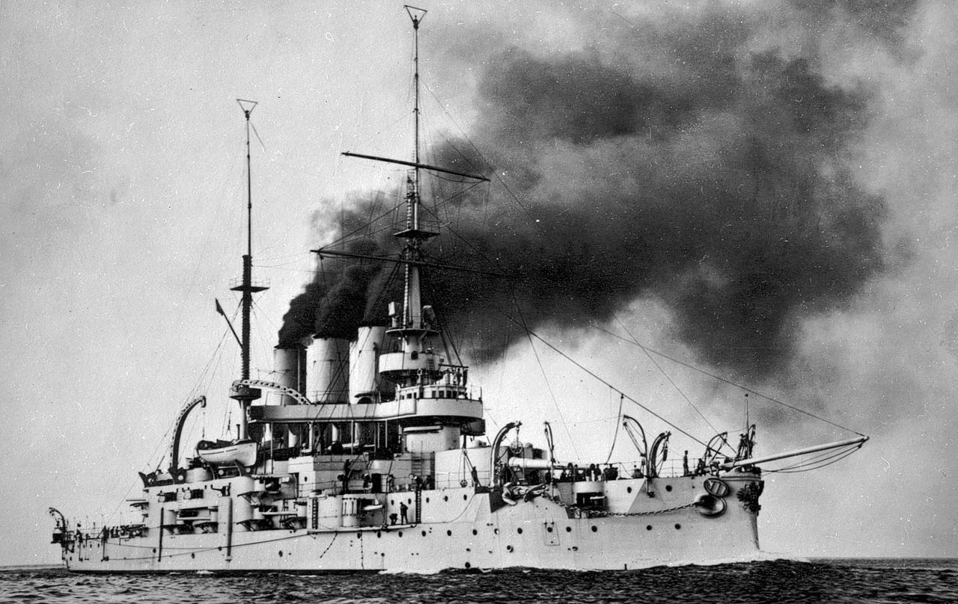
1905 рік

Slide 3
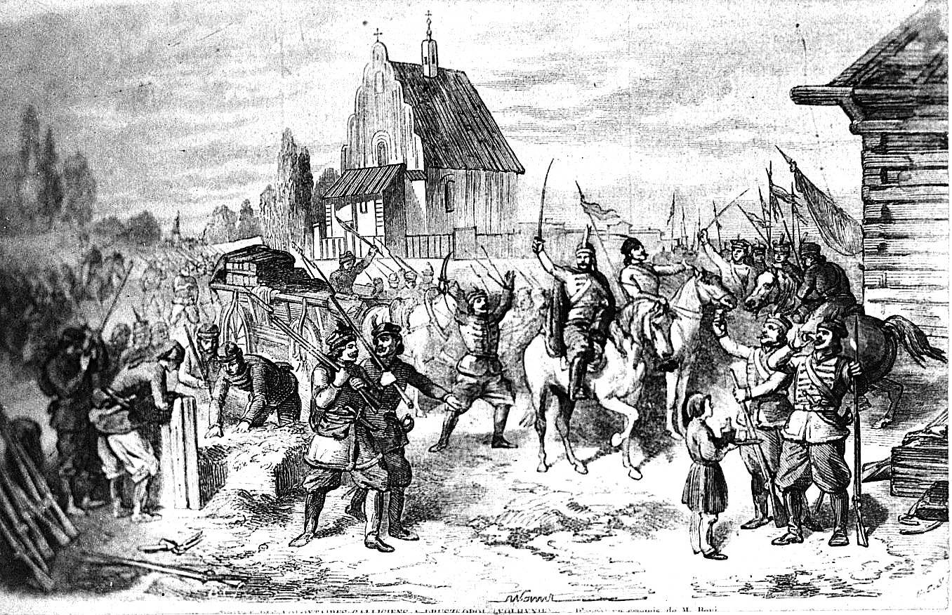
1905 рік
Події "Кривавої неділі" викликали зливу протесту по всій території Російської імперії, у тому числі й Україні. Почалися масові страйки робітників і селянські повстання, що потрясали імперію всю весну й літо 1905 р. Робітники вимагали 8-годинного робочого дня, підвищення зарплати, покращення умов життя, повалення самодержавства, селяни боролися за конфіскацію і перерозподіл поміщицької землі. Це була перша і справді народна революція в Росії.
3 ініціативи інтелігенції, яка хотіла організувати стихійний селянський рух, улітку 1905 р. виникла масова політична організація - Всеросійська селянська спілка. В Україні діяло сім губернських, 12 повітових і 120 сільських комітетів Селянської спілки, в яких активно працювали українські діячі — представники земств, політичних партій, кооперативів. На літо-осінь 1905 р. припадає найвище піднесення селянського руху за землю. Місцями події набирали драматичного характеру. Восени відбулося повстання селян у селі Великі Сорочинці, потоплене в крові регулярною кіннотою донських козаків.

Slide 4
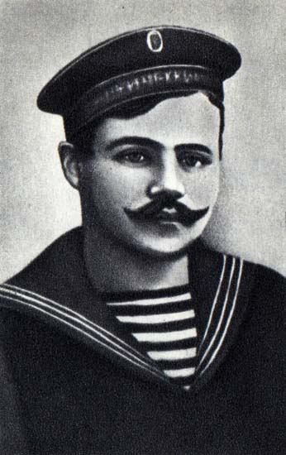
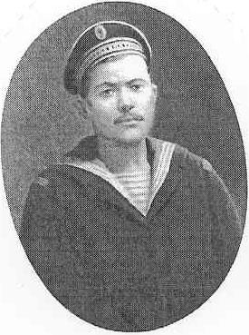

1905 рік
Про те, що у царизму земля горіла під ногами, засвідчили заворушення в армії та на флоті. На Чорному морі повстала команда броненосця «Потьомкін». Захопивши корабель і обравши своє керівництво на чолі з матросами-українцями Матюшенко Панасом Матюшенком та Григорієм Вакуленчуком, команда, яка теж складалася переважно з українців, підійняла червоний прапор і спрямувала корабель до Одеси. Серед офіцерів, які приєдналися до виступу, був і О. Коваленко - один із організаторів і керівників РУП. He бажаючи здаватися царським властям», екіпаж «Потьомкіна» відплив до Констанци, де попросив політичного притулку в уряду Румунії.

Slide 5


1905 рік
У листопаді 1905 p. y Києві повстав батальйон саперів, керований Борисом Жаданівським. Українські політичні партії були в гущі революційної боротьби. Особливих успіхів досягла Українська соціал-демократична спілка, котра працювала серед селян, залучивши багатьох з них у свої лави, спрямувавши до організованої боротьби. УСДРП теж вела активну боротьбу серед студентів, робітників та інтелігенції, зміцнившись за роки революції. Разом з Бундом вона утворила на Полтавщині загони самооборони від погромів, що чинили «чорні сотні». Утворився також в Україні «Союз автономістів». Що являв собою політичну організацію у Російській імперії в 1905-06, яка виступала за перебудову Росії на засадах національної автономії і федералізму.Створена за ініціативою І. Бодуена де Куртене на з'їзді представників поневолених імперією народів, у тому числі і українців.

Slide 6

1906 рік

Slide 7

1906 рік

Slide 8
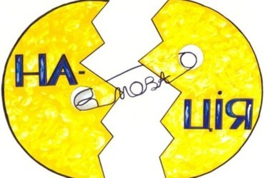
Парламентська громада II Думи створила комісію, котра підготувала низку законопроектів про введення української мови у школах, вузах, адміністративних установах, про відкриття українських кафедр, про автономію та місцеве самоуправління.Переляканий радикальністю депутатів II Думи, цар через 103 дні розі гнав і ії, кардинально змінивши виборчий закон на користь поміщиків. У III і IV Думах уже не можна було творити української громади і боротись за якісь права України та українців, хоча й у них були депутати-українці.
1906 рік
Підготував Венцеславський Данило

